Slide 1
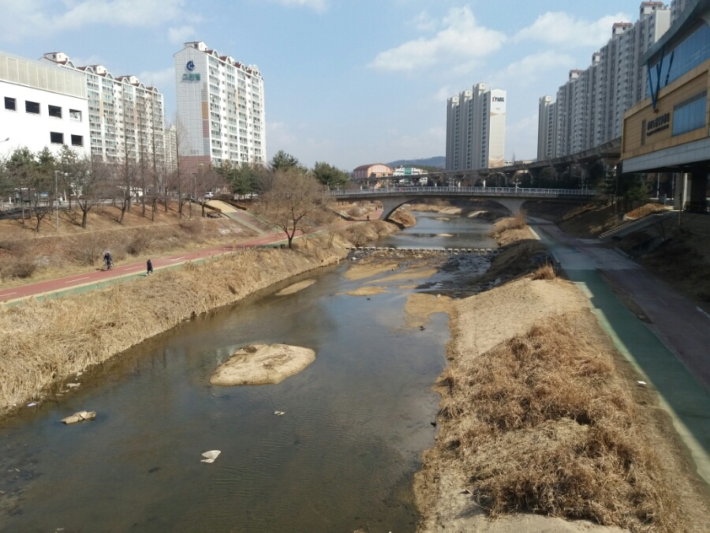
의정부 부용천은 과연 깨끗할까요?
만든이:2모둠( 김현호,이다윤,김어진,박채윤)

Slide 2
먼저 부용천의 대해 알아볼까요?
부용천은 해발 476.9m의 용암산(龍岩山)의 서쪽에서 발원하여 중랑천(中浪川)으로 유입되는 하천으로 유로연장 9.2km, 유역면적 39.5km²이다. 의정부시의 한 가운데를 흐르고 있으며, 하천의 위쪽에는 물이 거의 흐르지 않는 상태인 경우가 많다
[네이버 지식백과] 중에서….
이런 이유 때문에 저희 모둠은 부용천이 3급수 정도 된다고 예상하고 있습니다.

Slide 3
여기서 잠깐! 1급수 2급수 3 급수는 무엇일까요?
1급수: 깨끗한 물 : 1급수
물이 수정같이 맑아 바닥에 깔린 자갈이나 모래알 하나 하나를 셀 수 있고, 돌을 들면 하루살이의 애벌레가 우글거리며, 버들치, 버들개, 금강모치, 둑중개, 열목어, 산천어 등이 살고 있으면 1급수이다.
2.약간 깨끗한 물 : 2급수
물이 비교적 맑고 꺽지, 쉬리, 돌고기, 갈겨니, 은어. 퉁가리, 자가사리, 밀어 등이 살고 있으면 2급수이다. 맑고 냄새가 나지 않는 물로서, 그냥 마시지는 못하고 안심하고 수영이나 목욕을 할 수 있다. 침전여과 등에 의한 일반적 정수처리 후 상수원수로 사용할 수 있다. 수산용수 1급
3.약간 더러운 물 :3급수
물이 황갈색의 탁한 물 이어서 바닥이 잘 보이지 않고 바닥에 해감이 깔려있다. 잉어, 붕어, 뱀장어, 미꾸리, 미꾸라지, 동자개, 메기 등이 살고 있으면 3급수이다.
3급수에서는 미역을 감을 수 없다. 상수로 사용할 때에는 전처리 등을 거친 고도의 정수처리를 한 후에나 사용이 가능하다.

Slide 4
저희조는 모두 더럽다고 생각합니다.
왜냐하면………
눈으로 봐도 더럽고, 하류에는 아무것도 살지 않습니다….

Slide 5
과연 다른사람들의 의견은 어떨까요?
우리처럼 더럽다고 생각 할까요?
아니면 깨끗하다고 생각할까요?

Slide 6
저희가 물어본 결과, 이분은 부용천이 더럽다고 생각하시네요………
더럽다고 생각하신이유는 “베란다에있는 가정용수 같은 물이 버려졌다”입니다
인터뷰 내용
다윤/현호:저희가 몇가지 물어보려고 하는데요…. 하천이 깨끗하다고 생각하시나요?
인터뷰에 참여해주신분:베란다에 있는물이 모두 부용천으로 버려져서 드럽다고 생각해~
다윤/현호 감사합니다

Slide 7
모든 연령대에서 부용천이 더럽다고 생각합니다.

Slide 8
제발 부용천이 깨끗해지길 빌며….
사람들은 모두 부용천이 드럽다고 생각하십니다.
http://news.naver.com/main/read.nhn?mode=LPOD&mid=tvh&oid=057&aid=0000210789
이 뉴스는 몇년전에도 하천에서 문제가 있었다는 것을 증명합니다.

Slide 9
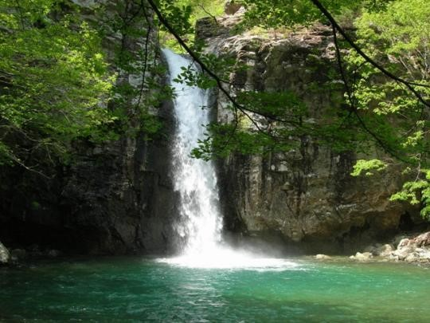
그러면 어떤 해결책이 있을까요?

Slide 10
저희는 이렇게 생각합니다.
해결책은 하나입니다.
부용천이 시작되는 상류에는 여과기를 설치해서 깨끗한물이 시작부터 나오게 합니다.
중류 에는 여러 생물과 미생물들을 풀어 주어
먹이 피라미드를 형성합니다.
그러면 하류는 자연스레 깨끗한 물을 받게 됩니다.

Slide 11
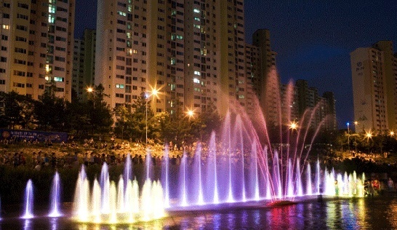
부용천을 . 깨끗하게 만들어 주세요
의정부 시민들이 기뻐할 것
같습니다.

